Slide 1
วิธีการสอนที่สร้างสรรค์ CREATIVE TEACHING METHODS
ก้าวหน้าจากการสอนแบบเลคเชอร์ไปสู่การฝึกสอนสร้างสาวกที่สร้างสรรค์
Moving beyond lecture to creative discipleship training

Slide 2
ปัญหาที่เกิดขึ้น Problems
อะไรคือปัญหา ความต้องการ หรือการท้าทาย 3 ประการใหญ่ในฐานะที่ท่านเป็นครู
What are the three biggest problems, needs or challenges you face as a teacher?

Slide 3
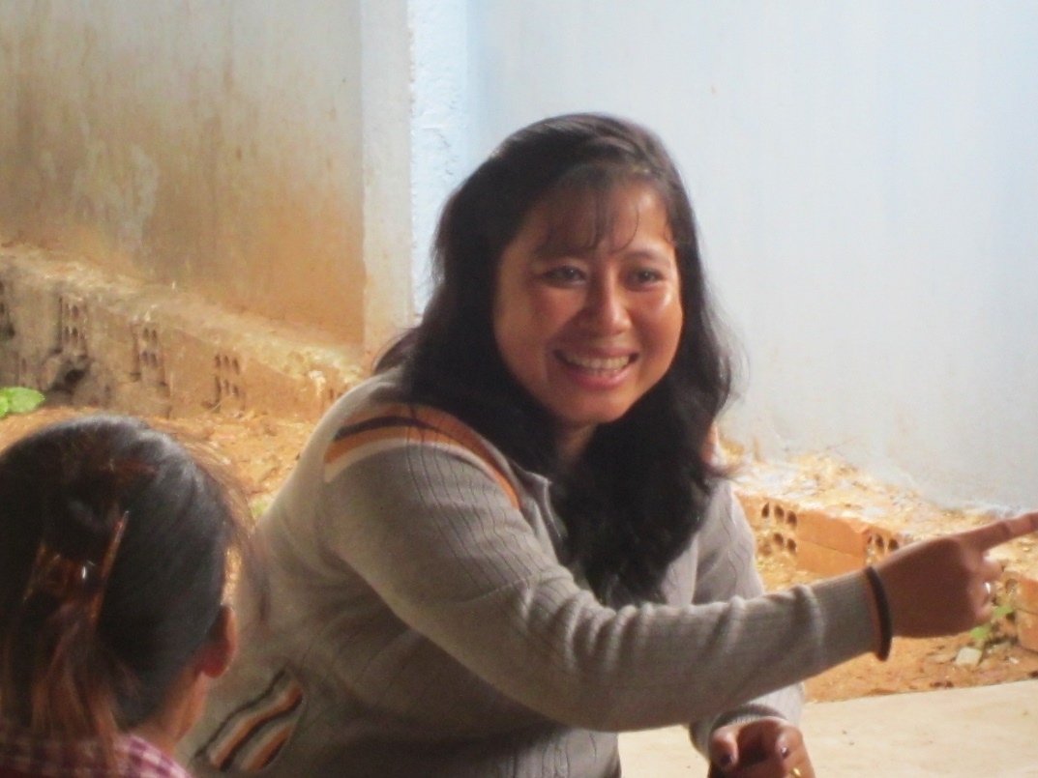
ครูที่สร้างสรรค์ไม่ได้เป็นกลุ่มเล็กๆ ของดาราที่ส่องแสงแพรวพราว พวกเขาเป็นครู ธรรมดาๆ ที่มีความพยายาม ฝึกฝน การสอนที่ หลากหลาย
Creative teachers are not a small group of brilliant superstars, they are ordinary teachers who pursue the discipline of variety in their teaching.

Slide 4
การท้าทาย 4 ประการที่จะก้าวหน้าจากการสอนแบบเลคเชอร์ไปสู่การฝึกสอนสร้างสาวกที่สร้างสรรค์
Four challenges to move beyond lecture to creative discipleship training

Slide 5
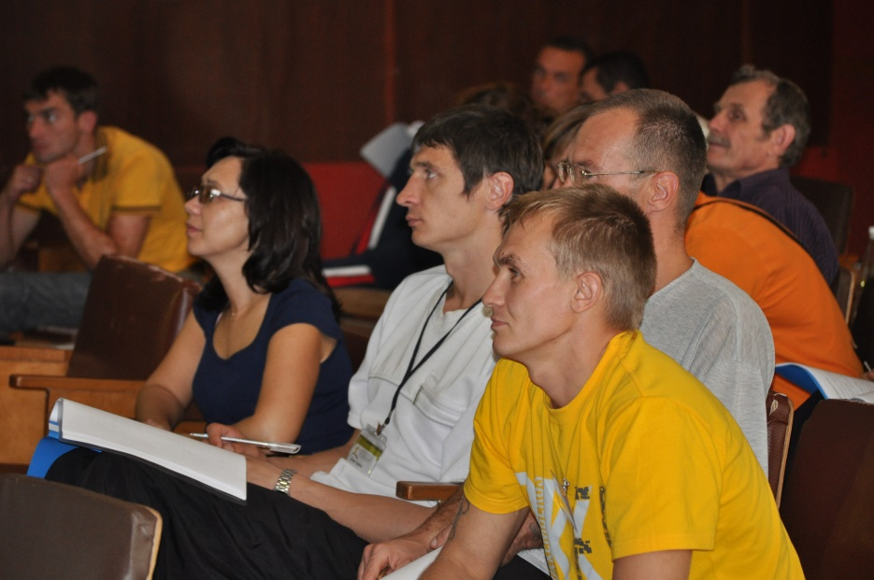
การท้าทายที่1: 1st Challenge
อะไรคือเป้าหมายของท่านในฐานะเป็นครูผู้สอน
What is your goal as a teacher?
ท่านจะพัฒนาผู้เรียนที่เป็น ผู้เรียนรู้ตลอดชีวิต ได้อย่างไร How do you develop students who are life long learners?
วิธีหนึ่งคือการเป็นตัวอย่าง!
One way is to model it!

Slide 6
เป้าหมาย 3 ประการ 3 Goals
1. สอนคนให้ รู้จักวิธีคด
Teach people how to think.
2. สอนคนให้ รู้จักวิธีเรียนรู้
Teach people how to learn.
3. สอนคนให้ รู้จักวิธีทำงาน
Teach people how to work.

Slide 7
การท้าทายที่ 2: 2nd Challenge
ผู้คนเรียนรู้อย่างไร How do people learn?
วัยรุ่นและผู้ใหญ่ได้รับการกระตุ้นได้ดีที่สุดในการเรียนรู้เมื่อสถานการณ์การเรียนรู้นั้น ปัญหา เป็นศูลย์กลาง Teens & adults are best motivated to learn when the learning situation is problem centered.
กระตุ้นให้มีการ ค้นพบการเรียนรู้ด้วยตนเอง ไม่ใช่เพียงแค่ความเชี่ยวชาญในเนื้อหา เท่านั้น Stimulate self-discovery learning, not just content mastery.

Slide 8
วิธีสอนแบบดังเดิม หรือ สร้างสาวกโดยใช้วิธีสร้างสรรค์ Traditional approach to teaching vs Creative Discipleship
การสอนแบบดั้งเดิมคือ Traditional approach to teaching:
สอน มอบหมาย ทำ Teach Assign Do
การฝึกฝนการสอนที่สร้างสรรค์ ที่ไม่ได้เป็นการสอนแบบดั้งเดิม Creative Discipleship:
มอบหมาย ทำ สอน Assign Do Teach

Slide 9
ปิรามิดในการเรียนรู้ LEARNING PYRAMID
30%
20%
10%
50%
75%
90%
คำบรรยาย/เลคเชอร์
การอ่าน
ภาพและเสียง
สาธิต
การอภิปราย
ฝึกฝนโดยการทำ
สอนคนอื่น
Reading
Lecture
Audio-visual
Discussion
Teach others
Demonstration
Practice by doing
อัตราการเก็บข้อมูลเฉลี่ยAverage Retention Rates
5%

Slide 10
เรียนรู้ที่จะ ฟัง ผู้เรียน ของท่านอย่างไร
Learn How to Listen to your Students

Slide 11
การท้าทายที่ 3 3rd Challenge
ท่านใช้วิธีการสอนที่สร้างสรรค์อะไร What creative methods of teaching do you use?
กิจกรรมกลุ่ม
Group activity

Slide 12
ท่านจะเป็นครูสอนที่ผู้เรียนจดจำได้อย่างไร! How to become a teacher your students will never forget!
การคาดเดาได้ กับ ผลกระทบ
predictability vs impact
มากขึ้น น้อยลง Greater Less
น้อยลง มากข็น Less Greater
ความสามารถในการคาดการณ์ที่มากขึ้น จะส่งผลกระทบน้อยลง
The greater the predictability,
the less the impact

Slide 13
ความสามารถในการคาดการณ์น้อย จะส่งผลกระทบที่ใหญ่กว่า!
The less the predictability the greater the impact!

Slide 14
การท้าทายที่ 4: 4th Challenge
ท่านมีความกระตือรือร้นมากแค่ไหน
What is your level of enthusiasm?
การฝึกสอนสร้างสาวกที่สร้างสรรค์คือ ให้ ชีวิต เป็นศูนย์กลาง ไม่ใช่ ทฤษฎี เป็นศูนย์กลาง
Creative discipleship training is life centered, not theory centered.

Slide 15
คำถามเพื่อการอภิปราย Questions for discussion

Slide 16
ข้อมูลในการติดต่อ Contact information
Global Teen Challenge
www.GlobalTC.org
www.iTeenChallenge.org
gtc@globaltc.org

